Slide 1
Создание децентрализованной сети на основе IPv6 и концепциях Web3
Проект по Информатике
Направление информационная безопасность
МБОУ Гимназия г.Новый Уренгой
Выполнил: Брылёв Альберт Витальевич
Руководитель: Оборин Дмитрий евгеньевич
2025 г.

Slide 2
Актуальность и проблема
Актуальность:
Рост числа устройств
Требование к надёжному прямому взаимодействию
Тренд Web3 и распределённых систем
Проблема:
Централизация сервисов
IPv4 + NAT мешают p2p
Высокие задержки и точки отказа

Slide 3
Децентрализация, Web3 и IPv6
Децентрализация - нет единой точки отказа
Web3 - крипто-индентификация (DID), проверяемые действия, доверие без центра
IPv6 - адресное пространство 340 ундециллионов

Slide 4
Аналоги
libp2p - решает p2p-оверлей, но не адресацию
IPFS - хранение, но не real-time коммуникация
Matrix - федеративная сеть
SSB - оффлайн и репликация, но не подходит для streaming

Slide 5
Цели и задачи
Цель: создать архитектуру децентрализованной P2P-сети на базе IPv6 и Web3
Задачи:
Создать механизм идентификации
Реализовать P2P-обнаружение
Проработать алгоритм установления соединений
Обеспечить передачу сообщений, видео и файлов
Прописать fallback и безопасность

Slide 6
Архитектура сети

Slide 7
Перспективы и ограничения
Перспективы:
Сеть для Web3 приложений
Масштабирование до больших сетей
Поддержка IoT
Возможная государственная интеграция
Ограничения и недостатки:
Нет реализации
Нет нагрузочных тестов
В разработке on-chain механизмы
Не все провайдеры предоставляют IPv6

Slide 8
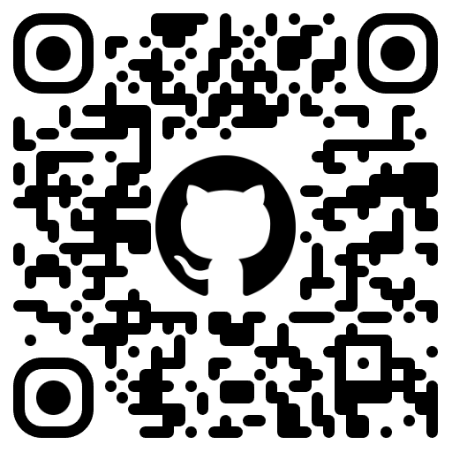
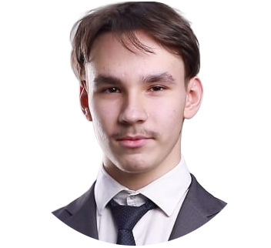
Спасибо за внимание!
github.com/Terexi110

